Slide 1


FLIIPPED CLASSROOM
PROGRAMMA ERASMUS
VALENCIA 2022

Slide 2
COSA SIGNIFICA
Una Flipped classroom è un modello pedagogico nel quale le classiche lezioni e l’assegnazione del lavoro da svolgere a casa, vengono capovolti.

Slide 3
Questo approccio metodologico ribalta il tradizionale ciclo di apprendimento fatto di lezione frontale, studio individuale a casa e verifiche in classe.

Slide 4
METODOLOGIA
L'insegnamento capovolto fa leva sul fatto che le competenze cognitive di base dello studente (ascoltare, memorizzare) possono essere attivate prevalentemente a casa, in autonomia, apprendendo attraverso video e podcast, o leggendo i testi proposti dagli insegnanti o condivisi da altri docenti.

Slide 5
METODOLOGIA
Il ruolo dell'insegnante ne risulta trasformato: diventa tutor al fianco dello studente, elaborando attiva allo sviluppo di compiti più complessi. Dato che la fruizione delle nozioni si sposta a casa, il tempo trascorso in classe può essere impiegato per altre attività fondate sull'apprendimento attivo, in un'ottica di pedagogia differenziata e apprendimento a progetto.

Slide 6
METODOLOGIA
In aula l’attività si svolge sul problem solving
La lezione viene fatta in base ai risultati (i feedback) dove vengono analizzati dal docente che predispone la lezione successiva in base alle abilità non apprese
Viene preparata una sfida in classe

Slide 7
PERCHÉ QUESTO METODO?
Si è osservato che gli interessi degli studenti nascono e si sviluppano, ormai, sempre più all'esterno dalle mura scolastiche.

Slide 8
IL WEB
L WEB
Ha prodotto un distacco sempre più marcato di gran parte del mondo scolastico dalle esigenze della società, dalle richieste del mondo delle imprese e dalle abilità e desideri degli studenti e delle loro famiglie.

Slide 9
DENTRO LA SCUOLA
  Mono-tasking
Uno spazio alla volta
Il tempo è sequenziale
  Un compito alla volta
Apprendimento lineare
La classe è tipicamente non connessa
SOGGETTO PASSIVO

Slide 10
FUORI LA SCUOLA
  Multi-tasking
    Multi-spazio
Frammentazione del tempo
  Simultaneità
Apprendimento non lineare
Screenagers: si connettono alla rete
PROTAGONISTA ATTIVO

Slide 11
L’INSEGNAMENTO CAPOVOLTO
… nasce dall'esigenza di rendere il tempo- scuola più produttivo e funzionale alle esigenze della società nella information era radicalmente mutata in pochi anni.

Slide 12
L’INSEGNAMENTO CAPOVOLTO
Risponde a questo stato di cose con l'inversione dei due momenti classici:

Slide 13
ECCO L’INVERSIONE
la lezione viene spostata a casa sfruttando appieno tutte le potenzialità dei materiali didattici online;
2. lo studio individuale viene spostato a scuola dove il setting collaborativo consente di applicare, senza il timore di ristrettezze temporali, una didattica di apprendimento attivo socializzante e personalizzata

Slide 14
COS’È
  Il flip teaching utilizza in maniera diversa le ore di lezioni settimanali di una data disciplina
  È un ambiente molto coinvolgente dove lo studente si assume la responsabilità del suo apprendimento
    È un modo per fare gruppo e lavorare in gruppo

Slide 15
COS’È
  È un misto tra un apprendimento diretto e
costruttivista
    È un luogo dove lavorare realmente per competenze e non per trasferimento di
conoscenze

Slide 16
PUNTI DI FORZA
Ciò richiede, da parte del docente,
un’attentissima selezione delle risorse video. Queste devono essere catalogate all’interno di un apposito corso on line creato per gli studenti.

Slide 17
PUNTI DI FORZA
Questi ultimi, collegandosi nello spazio virtuale, hanno sempre a disposizione i materiali didattici che il docente ha selezionato e/o creato proprio per loro e possono utilizzarli in qualsiasi momento della giornata.

Slide 18
PUNTI DI FORZA
Non esiste un unico modello di insegnamento capovolto, anche se nel modello standard la classe capovolta è vista come un ambiente di lavoro in cui gli
studenti sono indirizzati verso l’uso di selezionati materiali didattici.

Slide 19
PUNTI DI FORZA
Tra questi rientrano anche i quiz online, per testare il livello raggiunto, con particolare uso dei quiz con feedback, per permettere di imparare dai propri errori.

Slide 20
COSA NON È
COSA NON È
Sinonimo di video online
Un modo per rimpiazzare gli insegnanti con i video
  Un corso online

Slide 21
COSA NON È
Una metodologia in cui lo studente studia da
solo
  Un’idea che sostituisce il libro e la lettura
con i video
    Un modo di studiare grazie al quale gli studenti passano tutto il tempo davanti al PC, tablet, ecc.

Slide 22
PUNTI DI DEBOLEZZA
Preparare la lezione delegando la “rete” la responsabilità della propria disciplina
È da tener in conto che va gestita la confusione durante lo svolgimento delle attività in classe

Slide 23
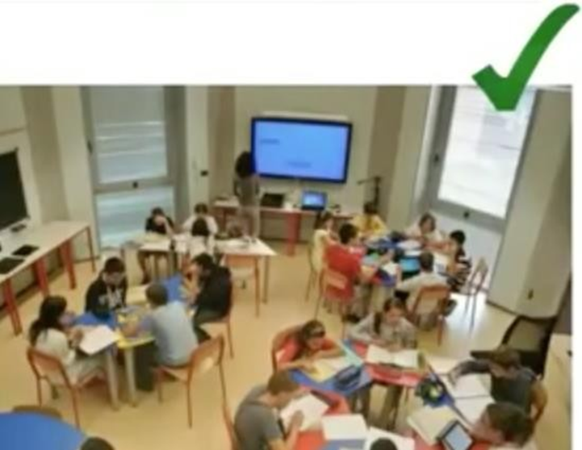
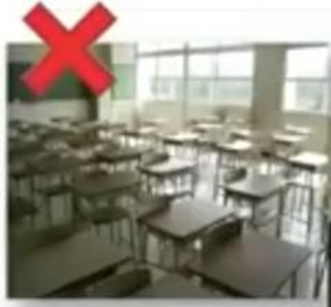
STRUTTURA DELLA CLASSE

Slide 24
COME APPRENDONO I RAGAZZI
Allargando i confini dell’aula attraverso collegamenti online, attività a casa condivise, ecc.

Slide 25
COME APPRENDONO I RAGAZZI
Mobile learning (YouTube, CLOUD, BYOD)
Ambienti di lavoro online per i compiti a casa (Moodle, Fidenia, EdPuzzle, ecc.)
Differenziazione dei percorsi di apprendimento
APPROCCIO VISIVO, PERCETTIVO e MULTISENSORIALE

Slide 26
I RAGAZZI
NELLA FLIPPED CLASSROOM
Diventano discenti attivi. Sono incoraggiati a concentrarsi sulla sperimentazione diretta e ad apprendere criticamente e a collegare concetti
astratti attraverso l’esperienza concreta. Cambia il valore del tempo scuola perché le lezioni diventano di tipo cooperativo.

Slide 27
I DOCENTI
NELLA FLIPPED CLASSROOM
Diventa guida per comprendere. Non sta in cattedra ma gira tra i gruppi monitorando le attività.
Assume il ruolo di regista della classe, più vicino alla figura del tutor che a quella del docente tradizionale. Guida l’allievo nell’elaborazione e sviluppo attivo di compiti più complessi.

Slide 28
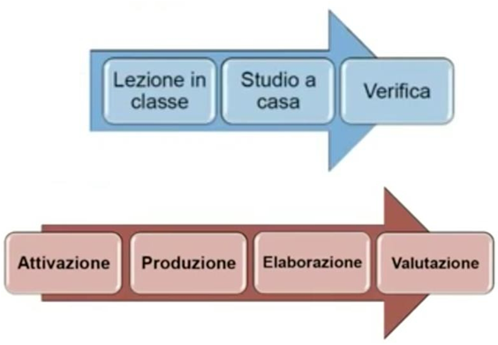
IN SINTESI
Il modello tradizionale
Flipped Classroom

Slide 29
ATTIVAZIONE
La lezione deve stimolare curiosità. È lungo questo lavoro… ma educhiamo i ragazzi per competenze.
Proporre attività basate su sfide, ricerche, problemi, ecc. e renderli attivi e protagonisti.

Slide 30
PRODUZIONE
Gli studenti producono. Cioè producono cosa sanno fare. La sfida la posso lanciare a scuola, con un video, con i libri, con materiali cartacei presi da casa. Non sono obbligato a collegarmi in rete, l’importante è fargli conoscere l’argomento che devono apprendere e continuare a lavorare individualmente o in gruppo a scuola… secondo le indicazioni del docente.

Slide 31
ELABORAZIONE
Detta anche di sintesi. Il tempo in classe trascorre Discutendo e dialogando.
Non esiste la lezione frontale ma bensì la lezione differenziata. Il docente in base al lavoro che gli alunni hanno prodotto, spiega quali sono state più produttive o meno.
L’obiettivo è di consolidare le conoscenze e le abilità acquisite e valutare il grado di raggiungimento dell’obiettivo.

Slide 32
IL DOCENTE A CASA
Prepara e/o cerca i video
Progetta attività didattiche
Prepara e/o trova altro materiale (slide, mappe, esercizi, ecc.)
Organizza le attività che gli studenti svolgeranno in classe (ricerca, discussioni, esercitazioni)

Slide 33
LO STUDENTE A CASA
Guarda la video-lezione e studia il materiale fornito dal docente
Confronta con il libro di testo
Annota i concetti chiave, prende appunti
Fa ricerca sull’argomento assegnato
Si autovaluta

Slide 34
IL DOCENTE A SCUOLA
Chiarisce i dubbi del lavoro a casa
È regista
Assegna attività individuali, a coppie, a gruppi
Guida e assiste gli studenti secondo le diverse necessità
Coordina, approfondisce
Fa la sintesi finale

Slide 35
LO STUDENTE A SCUOLA
Ha già in mente cosa si farà
Costruisce il suo apprendimento
Pone domande e riceve chiarimenti sui dubbi emersi a casa
Studia, discute e si confronta con i compagni
Fa esercitazioni, ricerche, sperimenta
Realizza progetti
Si auto-valuta

Slide 36
VANTAGGI
Tempo scuola dedicato all’applicazione e al perfezionamento delle competenze
Stimola l’indipendenza dello studente e la creatività
Si può dedicare più tempo agli studenti in difficoltà, mentre gli altri lavorano su problemi e progetti più complessi (apprendimento individualizzato)
Soddisfazione del docente per il raggiungimento di risultati di apprendimento considerevoli
Soddisfazione immediata di studenti e famiglie

Slide 37
COME PREPARARE LA LEZIONE
Discernere fra ciò che si può imparare da soli e ciò che richiede una trattazione in presenza
Selezionare i contenuti che si ritengono utili e che possono essere assimilati dagli studenti mediante uno studio autonomo a casa

Slide 38
IN SINTESI
  Risorse per l’apprendimento a casa:
Guarda il video xxx all’indirizzo http://www…
Esplora il gioco xxx all’indirizzo http://www…
Materiali creati dal docente(quiz, giochi, video, podcast, ecc.)
  Compiti per casa:
Riempimento di mappe concettuali
Preparazione di una lista di domande da porre al docente Esercizi e problemi
Reperire altre risorse di apprendimento sullo stesso argomento
  In classe:
Preparazione di materiali Risoluzione di problemi comuni Favorire la discussione Personalizzare/individualizzare Realizzare attività di gruppo
  Valutazione:
Formativa/Sommativa/Autentica, Test vari, Verifiche interattive

Slide 39
VALUTAZIONE
Riguarda la valutazione di competenze specifiche, ciò significa andare verso la valutazione autentica.

Slide 40
COME STUDIARE
Obiettivo – come studiare un video:
    Saper prendere appunti
    Annotare gli elementi essenziali (magari con mappe)
    Agire contestualmente alla spiegazione
    Saper andare avanti e/o indietro in funzione del grado di apprendimento
    Saper inquadrare l’argomento

Slide 41
COME CREARE UNA FLIP TEACHING
L’insegnante assegna per casa ai propri studenti un video (2… 3…) da seguire su un dato argomento, prima di trattarlo in classe.

Slide 42
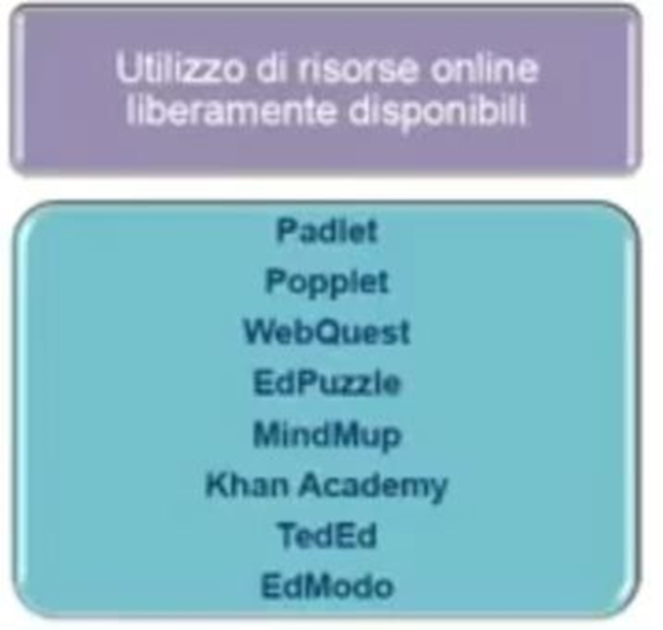
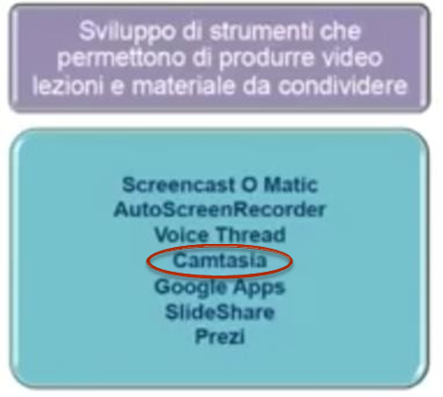
DOVE REPERIRE IL MATERIALE

Slide 43


UN ESEMPIO SU…
Posso studiare il video e associare in momenti ben precisi dei test che aiutano e veicolano la comprensione E postarli ad es. sul social fidenia. Sites.google.com/cannizzaro.gov.it/diariodellanimatoredigitale/strumenti-per-la-didattica/fidenia?pli=1

Slide 44
GRAZIE
PATRIZIA LAZZARINI

